Slide 1

第十四章 多智能体系统
人工智能课题组

Slide 2

14.1
智能体
目
录
14.2
智能体的具体结构
CONTENTS
14.3
多智能协商
14.4
多智能体学习

Slide 3
引言
人工智能领域：希望通过实现以一种简单的软硬件来达到复杂的智能能力；
软件工程领域：希望有新的程序设计模式或程序设计语言来突破面向对象的程序设计范式。
分布式系统或计算机网络：希望将传统的集中式空值转为分布式控制，以实现每个通信节点或计算节点之间的自主通信；
如果将以上思考推广到社会领域，那么可以直接将人当做一个理性的计算实体，对人类的各种智能行为加以分析。
例如：电梯控制器就是一种智能体。当在一个写字楼里等候电梯时，如果是一个电梯群组，当我们按下电梯按钮时，电梯控制器将会响应我们的请求，安排某一部电梯前往我们呼叫的楼层。
再如，红绿灯控制器也是一种智能体。如果我们将交通路口的红绿灯设计成一个智能的红绿灯，它就可以根据路口各个方向的车流量智能的设定红绿灯的时间。
这些场景或者设想都是智能体的具体应用领域。

Slide 4
14.1.1 智能体的定义
IBM公司认为：智能体是一个软件实体，其可以代表一个人类用户或者其他程序。智能体具有一个行为集合，且具有某种程度的独立性或者自主性。智能体在采取行为时，通常使用某些知识来表示用户的目标或者期望。
从以上红色标注的重要词汇得知，一个智能体应该具有代表自己或其他实体的操作；能够感知外界环境；同时可以通过知识或者推理实现某种特定的目的。与此同时，很多定义非常强调智能体应该是一种嵌入在环境中的、持久化的计算实体。
自主性（autonomy）：在不受人和其他实体的指令或干预下，一个智能体应该具备自主采取动作的能力。同时，某些结构的智能体还可以自主控制自身的内部状态。
主动性（pro-activeness）：智能体不仅可以实现对外界的应激反应，还可以针对自己的目标采取主动性为。
反应能力（reactivity）：智能体可以感知外界环境，并且及时对外界环境的变化做出动作响应。
社会能力（social Ability）：智能体能够通过某种通信语言实现和其他智能体（甚至人）的交互。

Slide 5
四种性质在红绿灯示例中的说明
在交通路口红绿灯的例子中，控制器根据等候的车辆多少决定红绿灯的时长，这就是智能体的自主性；
而为了使某个方向的通行能力最大化，或者使车辆等候的时间最短，通过推理和计算来确定红绿灯的时长，这就是智能体的主动性；
一旦路口出现异常情况，控制器对其所做出及时的动作响应，这就是智能题的反应能力；
而如果某个智能体把当前路口的信息和自己决定的时长传输给前一路口、后一路口的红绿灯控制器，则说明智能体具备了通信能力。
以上四种性质往往是一个智能体必备的性质，被称为智能体的一般性质，在某些特定的应用或技术中，研究人员还可以在这些一般性质上附加一些其他的特定性质（一个或多个），我们称之为强性质。
移动性（mobility）：强调智能体具备在网络上的移动能能力。
诚实性（veracity）：在智能体之间相互通信时，强调智能体不会传输错误的信息。
无私性（benevolence）：强调多智能体系统中，智能体之间不会有相互冲突的目标。
理性（rationality）：可以分为无限理性或者有限理性。通常这里嘉定是具有有限理性，其含义时当智能体去实现自己的目标时具备一定的理性，分析这个目标是否能被实现。

Slide 6
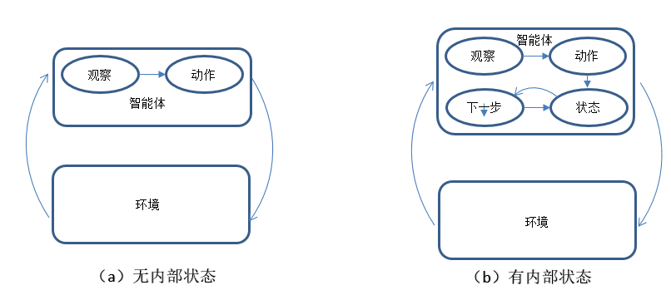
14.1.2智能体的抽象结构
智能体结构是指构建智能体的方法学，即将智能体分为不同的模块并描述模块之间的交互关系。下图给出了不带内部状态的智能体结构和带内部状态的智能体结构。

Slide 7
14.1.2智能体的抽象结构
将环境状态建模为S={s1,s2,……}，智能体的动作集合建模为A={a1,a2,..}。如果将智能体看作是一个函数，那么智能体将要实现上图中的动作函数(action)，其定义为Action: S*->A。这里S*代表S的一个子集，表明智能体经历过一个状态序列。
在上图中还有一个特殊的组件-环境，在智能体作用下，环境会持续不断地发生变化。我们将这个变化也用函数来定义，表示为：
Env:S*A->П(S).
其中： П(S)代表所有状态自己的幂集。
如果П(S)={s1}，则称环境是确定性的，且动作的结果是可以被精确预测的；
如果П(S)={s1,s2,…}，则称环境是非确定性的，动作的结果不可以被精确预测。

Slide 8
14.1.2智能体的抽象结构
智能体在与环境不断地交互过程中形成了一个<状态-动作>对的序列，我们把这个序列称之为智能体的历史，h:s0->s1->s2->……->st-1->st->…。这里s0为智能体在t0时刻的环境状态，a0为智能体在t0时刻采取的动作。
一个无内部状态、纯反应式的智能体无须记住历史，指根据当前感知的状态采取动作。因此，动作函数可简化为：Action:S->A.
将纯反应式的的智能体结构再细分为感知组件（See）和动作组件（Action），则可以将感知组件和动作组件分别定义为See:S->P和Action:P->A。这种分解看上去似乎没有意义，但是如果当S1≠S2、see(s1)=see(s2)时，这种分解将减少结构的复杂性。

Slide 9
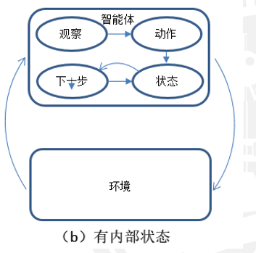
14.1.2智能体的抽象结构
右下角的图是更自然、更通用的结构。通过引入内部状态变化组件（next）和内部存储状态（state），可以实现基于交互历史的动作选择。具体为：See:S->P, Action:I->A, Next:I*P->I。在这种结构中，假定智能体有一个初始内部状态i₀，当其处在环境s时，其得到一个感知see(s);智能体根据其内部状态以及感知see(s)得到一个新的内部状态next(i0,see(s))；智能体根据新的内部状态产生动作action(next(i0,see(s)))。智能体按照以上方式反复与环境进行交互以达到目标。

Slide 10
14.1.3 智能体的环境
智能体环境之间的关系是在其他人工智能技术中很少讨论的问题，显然智能体不可以完全控制环境，环境也不可以完全控制智能体，智能体和环境之间的关系是相互影响、相互依存的。除了在上一小节谈到的环境具有确定性和非确定性两种划分之外，环境还可以根据以下特性进行区分：
（1）可访问和不可访问。如果智能体能精确感知外部环境状态即S=P，则环境为可访问的。否则环境为不可访问或者部分不可访问的。
（2）场景式和非场景式。想象一个智能体在下棋，我们把每一局棋看成一个场景（或片段），如果只能停在一个新局中的性能或学习环境和历史棋局没有关系，我们就把这种环境设置称之为场景式，否则称为非场景式。

Slide 11
14.1.3 智能体的环境
（3）静态和动态。回到上一节的Env函数，我们就能容易理解静态环境和动态环境的区别。如果函数不随时间空间改变，则称该环境为静态环境；否则称为动态环境。
（4）离散和连续。环境状态集合S是有限、固定集合，则环境为离散环境；否则为连续环境。
不同的环境类型将极大地影响智能的设计，最复杂的一类环境是不可访问、非确定、非场景式、动态的连续环境。回到前面举的例子中，如果采用智能体技术来设计红绿灯控制器，那么让我们来分析一下其所处的环境。

Slide 12
14.1.3 智能体的环境
如果在晴天情况下，等路口等候的车辆数目是明确的，则该环境是可访问的；但如果是雾天或者大雨天，控制器将无法得到路上确定的车辆数目，则环境是不可访问的。
显然，在某个时间点（某个状态下），控制器采取了某个时长，但控制器不能确定下一个时间点路过等待的车辆数目，因此环境是不确定的。
更进一步，在一天的不同时段或者一周的不同天（如休息日和工作日），前后时间点，路口等待车辆数目都会发生显著变化，这说明环境是动态的。
在前一天或者在历史上，红绿灯控制器得到的策略，事实上是对当前有帮助的，因而说明环境是非场景式的。
如果我们只考虑环境中等待车辆，动作只考虑离散的秒数，那么该环境是一个离散环境。

Slide 13
14.1.4 智能体与其他软件实体的区别
很容易引起混淆的是，智能体和软件设计中的对象。
在面向对象程序设计中，一个对象是一个封装了状态的计算实体，能够执行定义在某个状态上的动作或方法，以则也可以通过消息传递的方式实现对象间的通信。尽管对象也可以被认为有“某种”自主性，但是与智能体验显著不同的是，其他对象可以调用某个对象的公共方法；而在智能技术中，其他智能体只能请求某个智能体执行某个动作。对于智能体收到请求后是否执行该动作，取决于被请求智能体自身的目标。
智能体和专家系统也有着显著的不同，一方面专家系统不需要嵌入在环境中也不需要和环境执行交互，另一方面，专家系统不需要和其他专家系统进行通信。

Slide 14
14.2 智能体的具体结构
包孕结构
包孕结构（反应式结构）。在这种结构设计中，科学家认为智能体的理性行为并不是由基于逻辑推理或者基于决策理论方法进行直接编码，而是在智能体与环境交互过程中涌现的。
例如：设计一个行星勘察机器人。它的任务是从行星上收集岩石样本，但我们仅仅知道行星上的岩石是密集的，并不知道其确切位置。机器人需要通过行星上行走发现岩石，然后取得部分岩石样本放回飞船上。机器人事先并没有关于行星的地图，同时行星上存在大量障碍，在行走时需要避开这些障碍物。

Slide 15
14.2.1 包孕结构
定义5个规则，分别是：
R1：如果检测到障碍物则转向；
R2：如果拿到岩石样本，且机器人位于飞船上，则放下手中样本；
R3：如果拿到岩石样本，但机器人不在飞船上，则沿信号增强的梯度方向，往回走；
R4：如果检测到岩石样本，则捡起岩石样本；
R5：如果机器人一切正常，则在行星上随机行走；
显然，这五条规则之间存在优先关系，R1优先于R2，R2优先于R3，以此类推。我们将其用一个分层次的结构表示。但当多规则同时被点火激活时，下层规则的输出将抑制上层规则的输出。

Slide 16
14.2.1 包孕结构
当不允许归机器人之间进行直接通信时，还可以增强以上结构，实现间接的通信。
如将R3改为：如果拿到岩石样本，但机器人不在飞船上，则丢下两个新标，同时沿信号增强的梯度方向往回走。
再增加一个R6规则：如果机器人感知到信标，则捡起一个信标，同时沿信号下降的梯度方向行走。这里R6规则优先级最低.
通过这种方法实现了智能体之间的间接通信。同时，当某个智能体率先发现岩石后则其他智能体可以根据其留下的信标，逐步开始往岩石聚集处靠拢，因此，涌现了某种类似于蚂蚁找食物的智能行为。
图：包孕结构

Slide 17

14.2.2 BDI结构
证明人的推理是一种实证推理，其特点是一种人的知识是不断增长的，变化的同时，人的目标会随着自己知识的增长，环境状态的变化而发生改变，下面以一个学生考试的例子来说明人的实证推理过程。
一个学生在刚入学时有这样的信念，通过努力学习就能够通过考试，只要准时上课，完成作业，认真努力。人家夫妻就是努力学习，学生带出事实，也就这样的意图通过考试，因此，学生为了通过考试就是执行一个目标手段的推理过程，形成了一系列的期望。给期望自己可以努力学习，准时上课，完成作业和认真复习。

Slide 18

14.2.2 BDI结构
假设这个学生得到一个全新的信息，考试作弊也能通过考试且考试作弊，认真学习容易很多，那么，学生首先会根据这个消息修正自己已有的信念，将这个信息补充尽自己的信念中，同时，学生在一目标意图通过考试不愿的前提下，继续执行一个新的目标手段的推理过程，形成了新的期望-通过考试和考试作弊。
再假设这位同学又得到新的消息考试作弊被发现，就不能通过考试。本门课程监考严格，考试作弊一定会抓。学生在得到这个信息后，又会继续修正自己的信念，同时在目标意图通过考试不变的前提下，继续执行一个更新的目标，就是手段的推理过程，形成了新的期望。通过考试，努力学习，准时上课，完成作业和认真复习。

Slide 19
14.2.2 BDI结构
分析上的推理过程，我们可以发现三个关键要素：信念、期望和依托。在智能体技术中把这样的实证推理逻辑形式化为BDI逻辑，而把时间被爱逻辑的智能结构称之为BS结构。除了生意上的三个要素比较，结果还需要实现四个函数。
在图中包含三个存储信念，期望意图，同时，修正函数根据新的感知和业务的信念产生新的信念，集合选择函数，根据新的信念和原有意图产生新的期望，而过滤函数根据新的信念，新的期望和原有的意图产生新的意图，最后动作函数根据新的意图产生动作输出。
图：BDI结构示意图

Slide 20
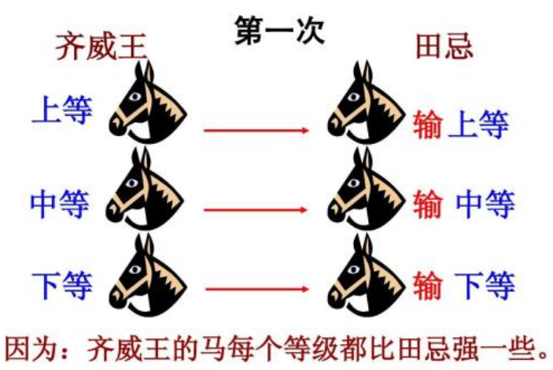
14.3多智能体协商
多智能体系统中，如果每个多智能体都是自利的（使自身获利最大），那么每个智能体的最优策略组合未必是多智能体系统的最优策略。这反映了系统中个体利益与集体利益相冲突的本质。多智能体系统不想集中控制系统那样，由一个集中式的控制器对每个智能体的策略进行控制。因此，在多智能体系统中需要为每个智能体设计一个机制，通过写上来获得个体或系统的最佳策略。
例子：田忌赛马。
本节先介绍多智能体系统中的基础理论工具，然后介绍多智能体系统投票、多智能体拍卖和多智能体谈判。

Slide 21
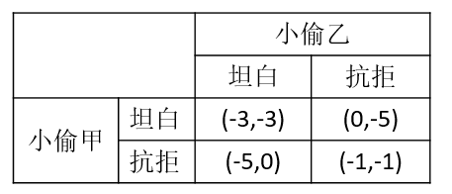
囚徒困境
两个小偷被警察抓到，但是没有足够的证据，因此警察对他们分别审问。警察采用的政策是“坦白从宽，抗拒从严”。如果小偷甲交代了，而小偷乙没有交代，则小偷甲被释放，小偷乙从严处理被关5年；类似的，如果小偷乙交代了，小偷甲没有交代，则小偷乙被释放，小偷甲被从严处理被关5年；但如果两人都不交代，警察因为没有足够证据，只能每人关1年；如果两人都交代了，警察不认可他们的自首情节，则每人关3年。

Slide 22
14.3.1 纳什均衡和帕里托最优
经过分析，两个小偷都会选择（坦白，坦白）这个策略，且不会轻易更改自己的策略，否则会导致利益受损。
因此，两个小偷的策略会进入一个稳定的策略上，我们通常称这个组合策略为纳什均衡。
所谓纳什均衡：就是多智能体系统中的一个智能体的策略依赖于其他智能体。但如果一个解是纳什均衡解，当且仅当每个智能体的策略相对于此时纳什均衡解中的其他智能体策略，则都是最优策略。
理论上，一个多智能体系统的支付矩阵有可能不存在纯策略的纳什均衡解，或者存在多个纯策略的纳什均衡解。关于此问题，超出了本书的内容，本章不做过多解释。

Slide 23
帕里托最优
在囚徒困境中存在一个策略组合，即两人都选择（抗拒，抗拒）策略，此时两个小偷的利益都比（坦白，坦白）这个策略大，我们称这个解为帕里托优解。
所谓帕里托优解，是指如果一个解是多智能体系统中的帕里托优解，当且仅当不存在另一个解使每个智能体获利不小于原来的解，并且至少一个智能体获利超过原来的解。
显然，在囚犯困境中，不仅（抗拒，抗拒）是帕里托优解，（抗拒，坦白）也是帕里托优解。
侧重个体角度设计的系统选择纳什均衡解。
侧重整体角度的系统选择帕里托优解。

Slide 24
14.3.2 投票
投票是一种常见的社会选择机制。为了选举某个人或者表决某件事情，人们设计了各种各样的投票机制。
从多智能体系统角度，我们将每个投票人定义为一个独立的智能体，每个智能体都有关于被选举人或表决事情的偏好，而且所有智能体关于此事的偏好并不相同。因此，我们需要设计出一个投票即止，产生出一个较为合理的结果，这个输出结果对所有智能体应该是相对公平的。多智能体系统研究中需要研究那种投票机制是合理的；或者在何种场景下，应该设计哪一种投票机制。
实际应用中常见的投票即止有多数投票、二叉投票和计分投票等。

Slide 25
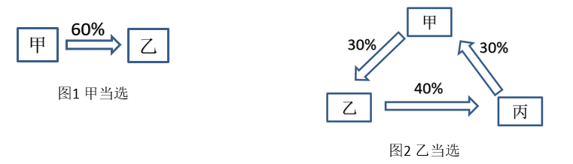
投票—多数投票
多数投票是指投票机制累积每个投票人/智能体关于被选举人的次数，累计次数最多者当选。
经过分析，60%的人认为乙不如甲，但是乙仍然当选，所以需要改进投票机制

Slide 26
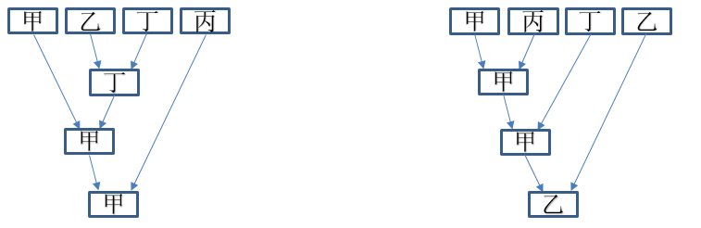
投票—多数投票
问题描述：四个候选人甲乙丙丁，其中35%的人认为丙优于丁、丁优于乙、乙优于甲；33%的人认为甲优于丙、丙优于丁、丁优于乙；32%的人认为乙优于甲、甲优于丙、丙优于丁。下面给出两种二叉投票的过程。
两个不同的二叉投票得到了两种完全不同的当选结果。这是因为只考虑了先后序，没考虑在序中的位置。因此计分投票应运而生。

Slide 27
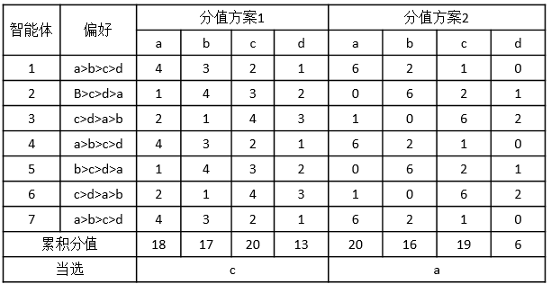
计分投票
在计分投票机制中，机制给序中的每个候选者一个分值，并通过累积候选者的分值总和来确定最终当选者。
例如：给排位第一的4分，第二的3分，第三的2分，第四的1分；相应的，第四列中给排位第一的6分，第二的2分，第三的1分，最后的0分。

Slide 28
14.3.3 拍卖
拍卖是人类生活中常见的定价和交易行为，在拍卖中存在着两类不同的智能体。一类是卖家智能体，其总是希望以最高的价格卖出商品，以获得最高的利润；另一类是买家智能体，总是希望以最低的价格买到商品，以得到额外的商品价值。
在人类生活中，有三种常见的拍卖机制
一种是英格兰式拍卖，又称为首价公开拍卖。在此拍卖机制中，由卖家定出底价和竞价规则，然后由买家依次叫价，每轮叫价的出价必须依据竞价规则，超过之前一轮的出价。直到无买家叫价，拍卖结束。商品由出价最高的买家获得，其成交价即为最高价。

Slide 29

14.3.3 拍卖
第二种是首价密封拍卖。即我们通常所说的招投标。在此拍卖机制中由卖家公布底价和投标规则，然后由买家投标。每位买家只能一次性交标书，同时相互之间投标信息是保密的。等待开标时，商品由出价最高的买家获得，其成交价即为最高的报价。
最后一种是荷兰式拍卖。这次拍卖机制中，有卖家首先报价，如果没有买家应价，则卖家按照报价规则开始降价，依次报出每一轮的报价，一旦有买家竞价，那么拍卖结束。商品由此次应价的买家获得，其成交价即为此轮的卖家保价。
Notes:
显然，从整体角度，从智能体技术角度，我们关心买家采用何种策略报出自己的价格。如在英国拍卖中，买家又如何，根据其他买家的报价信息调整自己的报价策略？卖家如何选择和设计拍卖机制，以使自己的商品能以最高价卖出，从而获得最大的利润？在技术分析中，我们还需要考虑商品的真实价值，买方是否会转卖商品获得额外利润，买方是否会串通以及多个商品的联合拍卖等问题。

Slide 30
14.3.4 谈判
在人类社会行为中，谈判是一种高级智能行为，通过多智能体技术对谈判机制进行建模设计，智能体自动地去发现最优的谈判策略是非常有挑战性的技术，在谈判理论中通常分为公理谈判理论和策略谈判理论，下面简单介绍这两种理论的基本思想。
在公理谈判理论中，不失一般性。假设存在两个智能体1和2，如果对某件谈判的事情达成一致，则智能体1和2分别得到相应的回报，否则两个智能体将得到相应的损失。
举个例子，孔融和他哥哥要分梨吃。那么怎么分才是合理的呢，显然，从纳什均衡角度，如果一方强势要求四分之三，那另一方只能接受四分之一，否则任何其他的解都无法做到帕累托优。
但此数学上的解释，在实际中是行不通的。

Slide 31
公理谈判理论
人们通常会要求一个最优解（也就是梨子的某种分配方案）且这个最优解具有以下性质：
（1）不变性：解和回报函数的具体值无关，只和相对值有关。
（2）对称性：智能体双方可以交换角色，不影响解的结果。
（3）无关方案独立性：谈判的解不受谈判过程中其他无关事情的影响。
（4）帕累托优：无法找到其他的解，帕累托有超过此最优解。
公理谈判理论只能直接计算最优解，无法像人类行为一样进行多轮多回合的谈判，因此在策略谈判理论中将谈判视为一个博弈，博弈的规则如下：
（1）智能体1提出一个解（例如如何分配梨子）
（2）智能体2判断是否接受这个解，如果接受则谈判结束；如果不接受，智能体2提出一个新解。
（3）智能体1判断是否接受这个解，如果接受则谈判结束，如果不接受，智能体1提出一个新解。
（4）以此往复。

Slide 32
策略谈判理论
如果对上述过程不加以约束的话，那么过程将是无穷无尽，很难加以形式化，或者以计算的方式给出理论结果，通常有两种约束方式：
（1）针对所谈判的商品，每一轮后商品价值都只是前一轮出价的一个折扣（δ，0< δ <1），则，第n轮该商品的价值只能有第一轮的δ^{n-1}。
（2）针对智能体。每一轮谈判，智能体都会付出额外的谈判代价。
以第二个约束为例，假定智能体1先出价，其每轮谈判付出的代价c1。智能体2每轮谈判付出的代价c2。如果第t轮智能体1出价p，智能体2接受成交（智能体2得到1-p）。在此条件下，第t-1轮由智能体2出价，此时智能体2会做出如下思考：如果我在第t-1轮接受1-p，由于这一轮后要承担c2的代价，因此我在此轮可以出价1-p-c2，此轮智能体1得到p+c2。以此类推，我们可以推算出t-2轮、t-2k轮智能体1的出价。

Slide 33
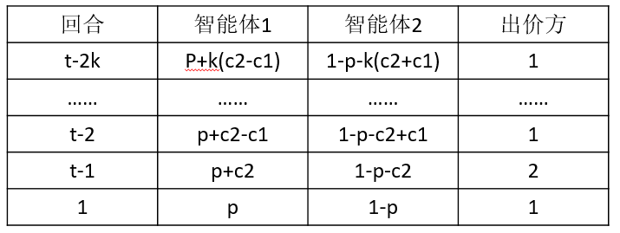
策略谈判理论
请大家思考在c1=c2、c1<c2、c1>c2三种情况下，策略谈判理论中智能体1和2的最优解分别是多少？

Slide 34
14.4多智能学习
在上一章中，我们曾讨论过一种概率规划。在规划问题中，各个状态之间的转移关系以及转移概率是一致的，则很容易通过数学手段直接计算出最优的动作序列。
但是如果在状态管用转移关系和转移概率未知的情况下，又如何得到最优的动作序列呢？
显然，如果规划的概率事先无法得知，那我们就无法直接用规划技术求解，而需要采用学习技术。不同于概率机器学习技术，强化学习技术是和多智能体技术密切相关的，原因在于强化学习机理也是通过试错进行采样来获得顺序决策过程的最优策略。
Notes:
但在实际很多任务中，这样的转移关系和转移概率事先是未知的。举例来说，如果我们要设计一个机器人，让他学会骑自行车，那么这个情况下的状态转移关系和转移概率又是多少呢？

Slide 35
14.4.1 强化学习
人类的智能行为中，当环境给行为奖赏时，则我们在后来遇到同样状态时，采用统一行动的概率就会增大。反之，当环境给行为惩罚时，我们在后来遇到同样状态时，采用同一行为的概率就会减小。这与巴普洛夫的条件反射实验是一致的，我们把这种机制称为强化。
在很多任务中，环境给某个行为奖惩并不一定是由当前的某个行为导致的，往往有可能是因为历史上的某个行为等导致的，我们把这种奖惩称为延迟反馈。
当出现延迟反馈时，我们必须把历史上这个行为的执行概率降低，回到上一章的概率规划任务中，如果其中的状态转移关系和概率事先都是未知的，那么我们只能采用试错的方式，从与环境的交互实验中（状态--动作—奖惩）学习状态转移概率模型以及任务的最优策略等。我们把这样的学习方法称为强化学习。
Notes:
以购买彩票为例，我们不知道彩票中奖号码的生成机制，如果知道的话，我们当然会选择获奖最大的那一组号码，但在不知道的情况下，我们只能随机产生一组数字，如家里的电话号码，男女朋友的生日等，当彩票开奖是我们会根据是否获奖来确定下一次买彩票的号码，是继续坚持上一期的投入数字，还是更换一个新的数字，这种动作选择的机制，我们称之为探索和利用的折中

Slide 36
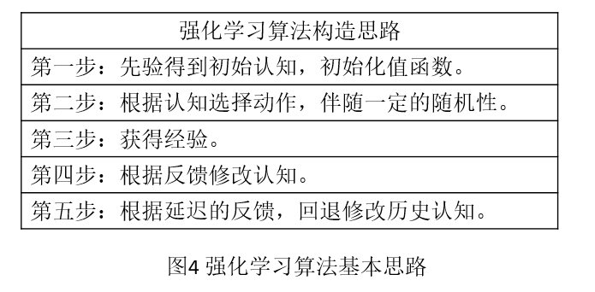
14.4.1强化学习

Slide 37
14.4.2 多智能体强化学习
当同时存在多个智能体，就构成一个多智能体系统。
在多智能体学习中，如果我们对某个每个智能体的学习算法不加以约束，则整个多智能体系统有可能陷入一个不稳定的状态中。就像寝室里的两位同学功力相当，且每天根据自己的能力提升功力，这两位同学之间的胜负将变得非常不稳定。为了更好地分析多智能体系统中的学习问题，我们首先介绍三种类型的多智能体系统：
第一种多智能体系统称为合作行多智能体系统。在此系统中，多个智能体通过合作实现一个协作型任务，如无人机集群。显然在此系统中，每个智能体通过学习尽可能快的使整个系统达到学习目标。
第二种，多智能体系统为竞争型多智能体系统。在此系统中通常存在两个目标绝对相反的智能体，如下棋双方。显然在此系统中每个智能体通过学习尽可能击败对手。
第三种，多整体系统为博弈型多智能体系统。在此系统中，每个智能体之间既存在竞争又存在合作，如足球队的11名队员是一种典型的竞合关系。显然在此系统中，每个智能体既要实现某种程度的协作，又要尽可能使自己获利最大。
以上三种型类型的多智能体系统的学习技术也大相迳庭。

Slide 38
14.4.2 多智能体强化学习
单智能体强化学习。如果将多智能体系统中所有整体合并成是一个超强超智能体，那么这个超智能体的动作集合，就是所有智能体的动作集合的笛卡尔积。因此，在这一前提下，多智能体强化学习就退化成单智能体强化学习，该学习技术实际上是一种集中式控制技术，与分布式多智能体系统假设不符合。
不同于单智能体强化学习技术，在面向合作型任务的多智能体强化学习方案中，每个智能体都有自己独立的学习算法。当多个智能体同时采取行动时，环境将给出一个奖惩信号，那么，如何将这个信号分配到各个智能体中呢？这就是多智能体强化学习技术需要解决的问题。最常见的一种做法是将这个奖惩信号均匀分配给所有智能体，但这种不见得合理的分配机制，显然会影响整个系统的学习性能。

Slide 39
14.4.2 多智能体强化学习
面向竞争性任务的最佳反应强化学习。在处理竞争行任务时，我们需要设计智能题有针对性地击溃对手，因此最有效的方式是对对手的策略进行建模，针对以学习的对手策略进行反制。这种方式称为最佳反应强化学习。
面向竞合型任务的博弈型强化学习。对于更广阔的竞争型多智能体系统，我们将多智能体系统所处的各状态建模为一个博弈，则一个状态序列可以建模为马尔可夫博弈过程。学习算法在每个状态试图去寻找一个纳什均衡解，然后根据执行这个解所获得的反馈来修改学习算法中的值函数。与面向合作型任务的多智能体强化学习技术不同的是，在面向竞合任务的博弈型强化学习中，环境针对每个智能体给出单独的奖惩信号。

Slide 40
THANKS

